Slide 1
Seguridad y Auditoria Informática
Ing. Maria Aparicio

Slide 2
Seguridad Física en Equipos y Datos
Luego de ver como nuestro sistema puede verse afectado por la falta de Seguridad Física, es importante recalcar que la mayoría de los daños que puede sufrir un centro de cómputos no será sobre los medios físicos sino contra información por él almacenada y procesada.
Como ya se ha mencionado, el activo más importante que se posee es la información, y por lo tanto deben existir técnicas, más allá de la seguridad física, que la aseguren.
Es decir que la Seguridad Lógica consiste en la "aplicación de barreras y procedimientos que resguarden el acceso a los datos y sólo se permita acceder a ellos a las personas autorizadas para hacerlo."
Existe un viejo dicho en la seguridad informática que dicta que "todo lo que no está permitido debe estar prohibido" y esto es lo que debe asegurar la Seguridad Lógica.

Slide 3
Seguridad Física en Equipos y Datos
Conceptos Básicos
Tolerancia a fallos: es la propiedad que le permite a un sistema seguir funcionando correctamente en caso de fallo de una o varias de sus componentes.
Un sistema tolerante a fallos es capaz de soportar determinados fallos sin que se produzcan interrupciones en su funcionamiento ni perdidas de información (afectando lo mínimo a su rendimiento).
La tolerancia a fallos se basa principalmente en la Redundancia.
Redundancia: Consiste básicamente en la sobreabundancia de determinados componentes del sistema, de forma que si uno de ellos cae, se conmute automáticamente a otro y el sistema siga funcionando normalmente.
Definiremos Redundancia como el empleo de información, recursos, o tiempos adicionales, por encima de los estrictamente necesarios para el correcto funcionamiento de un sistema.

Slide 4
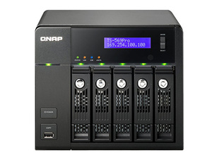
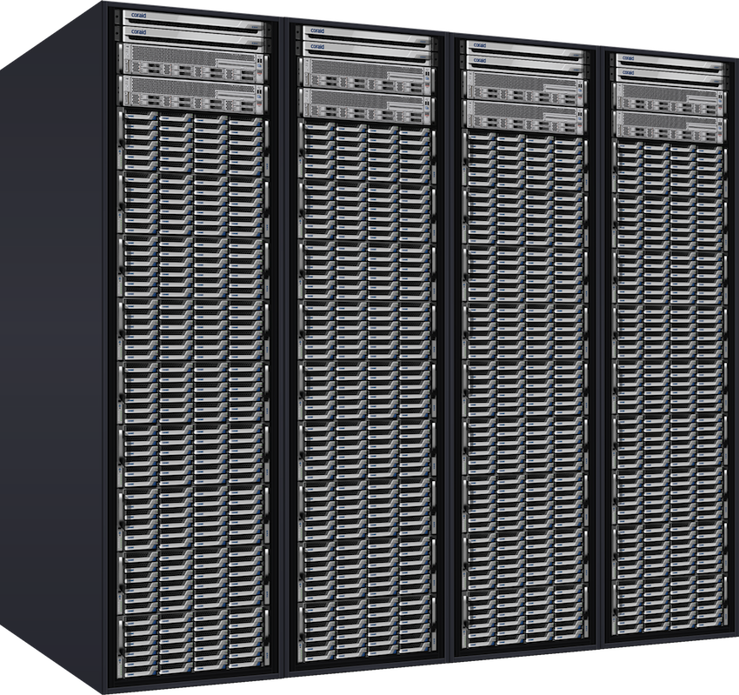
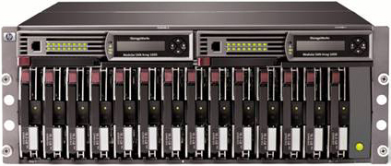
Seguridad de Datos - RAID
Duplicación: Equipos en paralelo…
Metodo RAID ( "Redundant Array of Independent Disks“ - matriz redundante de discos independientes)
Es un método de combinación de varios discos duros para formar una única unidad lógica en la que se almacenan los datos de forma redundante.
Ofrece mayor tolerancia a fallos y más altos niveles de rendimiento que un sólo disco duro o un grupo de discos duros independientes.
Los Raid se pueden implementar de dos formas: RAID Hardware y RAID Software.

Slide 5
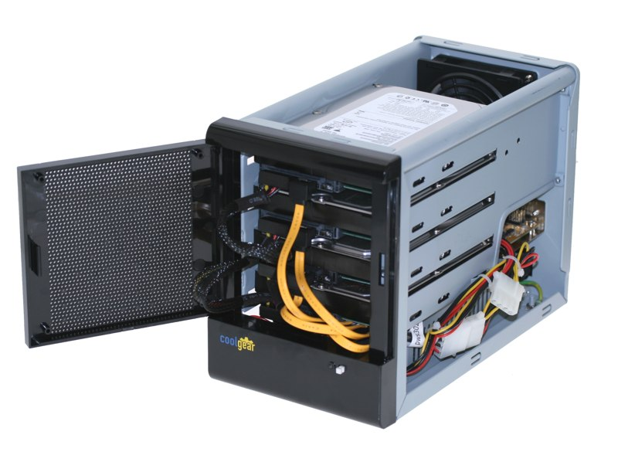
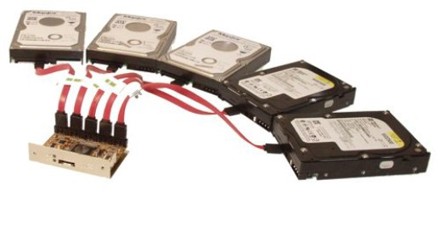
Seguridad de Datos – RAID Hardware
RAID Hardware
El sistema basado en el hardware gestiona el subsistema independientemente de la máquina y presenta a la máquina un único disco por conjunto de discos RAID.
Los discos se conectan a la controladora RAID hardware.
En el manejador de la controladora se define el nivel y modo de funcionamiento del RAID.
Tienen lectura escritura en paralelo. Memoria caché para lectura escritura.

Slide 6
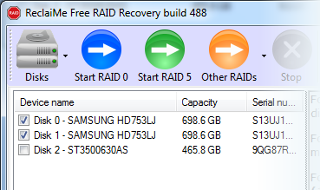
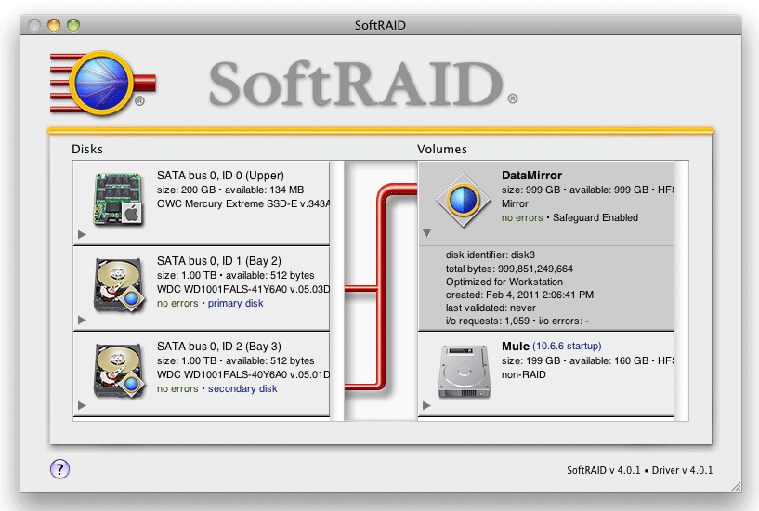
Seguridad de Datos – RAID Software
RAID Software
El software RAID implementa los diversos niveles de RAID en el código del kernel (dispositivo de bloque).
Ofrece la solución más barata ya que las tarjetas de controladores de disco o los chassis "hot-swap" son bastante caros.(permite quitar un disco duro sin tener que apagar el ordenador)
El software RAID también funciona con discos IDE más baratos así como también con discos SCSI.
Con los CPUs rápidos de hoy en día, el rendimiento del software RAID aumenta considerablemente con respecto al hardware RAID.

Slide 7
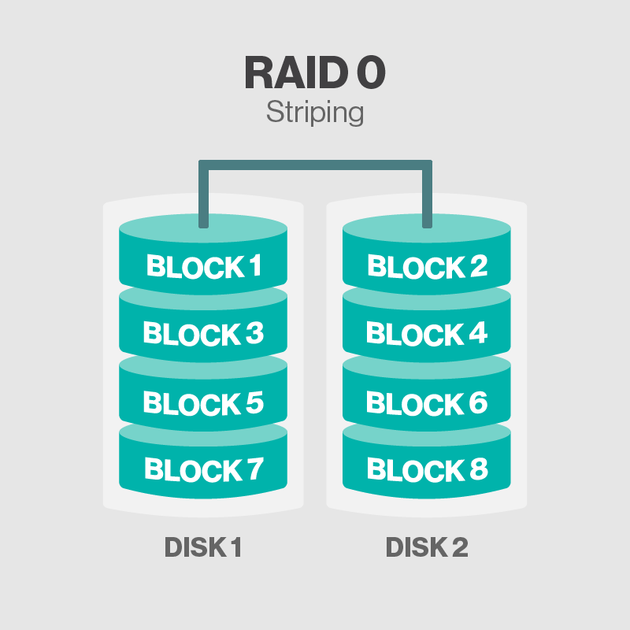
Seguridad – RAID - Niveles
RAID Lineal
Diferentes discos se enlazan uno detrás de otro para que el sistema vea un solo disco más grande. Si falla uno se pierde todo el sistema de ficheros.
RAID 0: Disk Striping "La más alta transferencia, pero sin tolerancia a fallos".
También conocido como "separación ó fraccionamiento/ Striping".
Los datos se desglosan en pequeños segmentos y se distribuyen entre varias unidades.
Se graban y leen en paralelo
Este nivel de "array" o matriz no ofrece tolerancia al fallo, pero mejora el rendimiento.

Slide 8
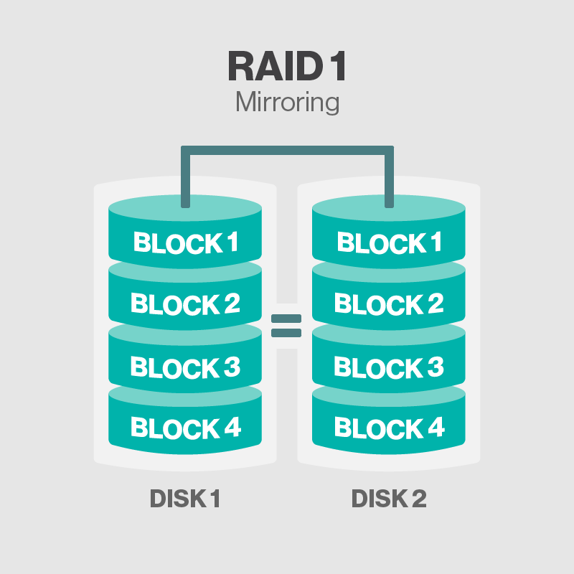
Seguridad - RAID - Niveles
RAID 1: Mirroring "Redundancia. Igual de rápido, pero más seguro”
También llamado "Mirroring" o "Duplicación" (Creación de discos en espejo).
Se basa en la utilización de discos adicionales sobre los que se realiza una copia en todo momento de los datos que se están modificando.
RAID 1 ofrece una excelente disponibilidad de los datos mediante la redundancia total de los mismos. Para ello, se duplican todos los datos de una unidad o matriz en otra. De esta manera se asegura la integridad de los datos y la tolerancia al fallo, pues en caso de avería, la controladora sigue trabajando con los discos no dañados sin detener el sistema.

Slide 9
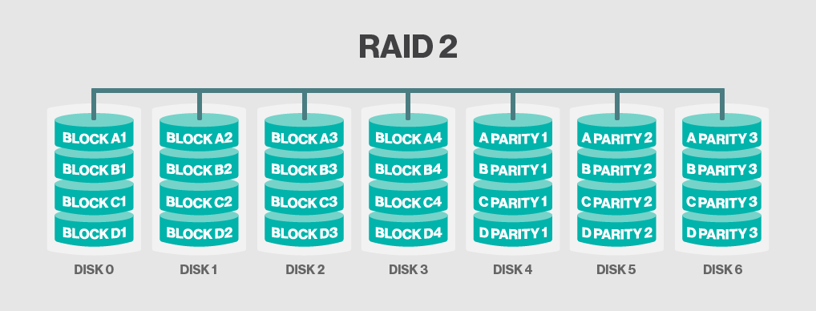
Seguridad – RAID - Niveles
RAID 2: "Acceso paralelo con discos especializados. Redundancia a través del código Hamming”
El RAID nivel 2 adapta la técnica usada para detectar y corregir errores en memorias de estado sólido.
Es el primer nivel de Raid que usa código de corrección de errores (Hamming)
RAID 2 no ha sido implementado en productos comerciales, lo que también es debido a que requiere características especiales en los discos y no usa discos estándares.

Slide 10
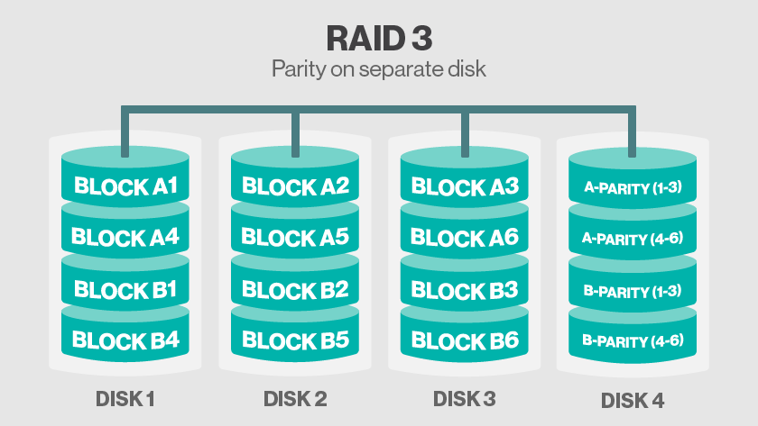
Seguridad – Tipos de RAID
RAID 3: "Acceso síncrono con un disco dedicado a paridad”
Dedica un único disco al almacenamiento de información de paridad.
La información de ECC (Error Checking and Correction) se usa para detectar errores.
La operación I/O accede a todos los discos al mismo tiempo.
Se necesita un mínimo de tres unidades para implementar una solución RAID 3.

Slide 11
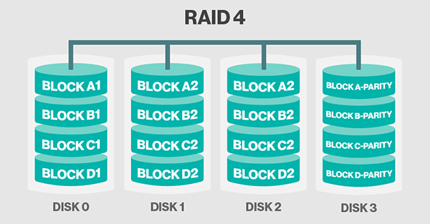
Seguridad – Tipos de RAID
RAID 4: "Comprobación. Acceso Independiente con un disco dedicado a paridad.”
Sistema de discos independientes con disco de control de errores. Dedica un disco para guardar la información de paridad de los otros discos.
Cada disco graba un bloque de datos distinto y el acceso al arreglo de discos es paralelo pero no simultaneo.
Se necesita un mínimo de tres unidades para implementar una solución RAID 4.
La diferencia con el RAID 3 está en que se puede acceder a los discos de forma individual. Este nivel de RAID se implementa poco comercialmente.

Slide 12
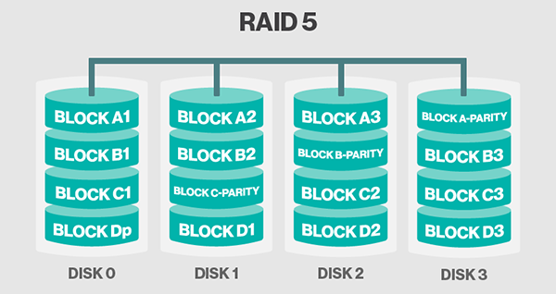
Seguridad – Tipos de RAID
RAID 5: "Comprobación y rapidez. Seguridad y velocidad. Acceso independiente con paridad distribuida.”
Este array optimiza la capacidad del sistema permitiendo una utilización de hasta el 80% de la capacidad del conjunto de discos. Esto lo consigue mediante el cálculo de información de paridad y su almacenamiento alternativo por bloques en todos los discos del conjunto.
Si cualquiera de las unidades de disco falla, se puede recuperar la información en tiempo real, sin que el servidor deje de funcionar.

Slide 13
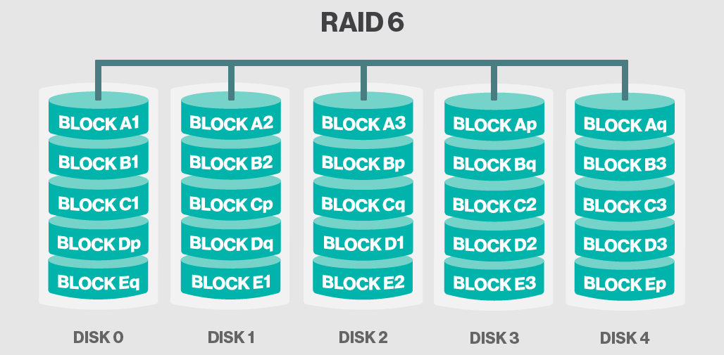
Seguridad – Tipos de RAID
RAID 6: "Acceso independiente con doble paridad”
Similar al RAID 5, pero incluye un segundo esquema de paridad distribuido por los distintos discos.
Tolerancia extremadamente alta a los fallos y a las caídas de disco, ofreciendo dos niveles de redundancia.
Coste de implementación es mayor al de otros niveles RAID y controladoras más complejas y caras que las de otros niveles RAID.

Slide 14
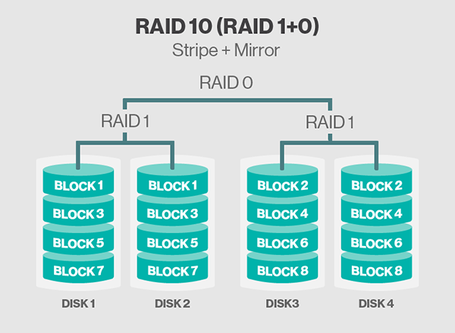
Seguridad – Tipos de RAID
RAID 10 – RAID 1+0: “Striping de arreglos duplicados”
La información se distribuyen en bloques como el RAID 0 y cada disco se duplica como RAID 1.
Se requieren dos canales, dos discos para cada canal y se utilizan el 50 % de la capacidad para información de control.
Es de alta seguridad, ya que ofrece un 100% de redundancia de la información y un soporte para grandes volúmenes de datos, donde el precio no es un factor importante.
Es ideal para sistemas de emisión critica, donde se requiera mayor confiabilidad de la información, ya que pueden fallar dos discos inclusive (uno por cada canal) y los datos todavía se mantienen en línea.

Slide 15
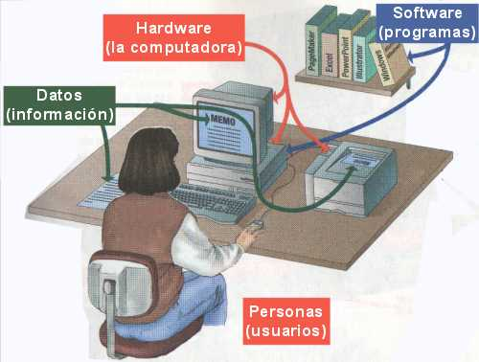
Mantenimiento de los equipos.
Tiene como finalidad conseguir que los equipos sean operativos el mayor tiempo posible y que, durante ese tiempo, funcionen de la manera más eficaz y con el máximo de seguridad para el personal que los utiliza. El mantenimiento de un sistema informático implica tanto el mantenimiento software como hardware.

Slide 16
Mantenimiento de los equipos - Niveles
Niveles de mantenimiento de sistemas informáticos
En el mantenimiento de un sistema informático se lleva a cabo en tres niveles:
Hardware
Limpieza de los dispositivos hardware.
Control del funcionamiento en condiciones de estrés del equipo (voltaje, temperatura, etc)
Reemplazo o reparación de componentes que funcionan en mal estado
Software
Limpieza de archivos y programas en los equipos
Mantenimiento de la información almacenada
Configuración adecuada del sistema operativo
Revisión de la seguridad de los equipos (virus, firewall, etc)
Información
Documentación del Software (Registros de actualización, mantenimiento…)
Copias de seguridad

Slide 17
Mantenimiento de los equipos - Tipos
Mantenimiento Predictivo
El mantenimiento predictivo está basado fundamentalmente en detectar un fallo antes de que suceda, para dar tiempo a corregirlo sin perjuicios al servicio, ni detención de la producción, etc. Estos controles pueden llevarse a cabo de forma periódica o continua, en función del equipo, el sistema productivo, etc.
Para ello se usan instrumentos de diagnóstico, aparatos y pruebas no destructivas, que permiten comprobar el estado de los componentes del sistema sin detenerlo.
Ventajas
Reduce los tiempos de parada.
Permite seguir la evolución de un defecto en el tiempo.
Toma de decisiones sobre la parada de una línea de máquinas en momentos críticos.
Confección de formas internas de funcionamiento o compra de nuevos equipos
Facilita el análisis de las averías.
Permite el análisis estadístico del sistema.…

Slide 18
Mantenimiento de los equipos - Tipos
Mantenimiento Preventivo
El mantenimiento preventivo consiste en aplicar una serie de técnicas y procedimientos al sistema para minimizar el riesgo de fallo y asegurar su correcto funcionamiento durante el mayor tiempo posible, alargando así su vida útil.
Este tipo de mantenimiento es muy utilizado en empresas, las cuales suelen tener su propio Plan de Mantenimiento Preventivo en el que se establecer las medidas a llevar a cabo con cada uno de los componentes que formar el sistema.
Mantenimiento preventivo activo: Este tipo de mantenimiento involucra la limpieza del sistema y sus componentes la frecuencia con la cual se debe implementar este tipo de mantenimiento depende del ambiente de la computadora y de la calidad de los componentes.
Mantenimiento preventivo pasivo: Este tipo consiste en el cuidado del sistema en su ambiente externo, incluye las condiciones físicas de operación del sistema y la prevención eléctrica. Lo físico comprende factores como la temperatura ambiente, la contaminación por polvo, humo de cigarro y problemas por posibles golpes o vibraciones. Lo eléctrico concierne a factores como carga electrostáticas, la sobre carga en la línea y en algunos ambientes la interferencia por radiofrecuencia.

Slide 19
Mantenimiento de los equipos - Tipos
Mantenimiento correctivo
El mantenimiento correctivo consiste en la reparación o reemplazo de componentes del sistema que se encuentren en mal estado o presenten un mal funcionamiento. Este tipo de mantenimiento se lleva a cabo cuando el predictivo lo aconseje y cuando el preventivo ya no sea posible.
Corrección no planificada. Es el mantenimiento correctivo de emergencia que debe llevarse a cabo con la mayor celeridad para evitar que se incrementen costos e impedir daños materiales y/o humanos.
Corrección planificada. El mantenimiento correctivo planificado prevé lo que se hará antes que se produzca el fallo, de manera que cuando se detiene el equipo para efectuar la reparación, ya se dispone de los repuestos, de los documentos necesarios y del personal técnico asignado con anterioridad en una programación de tareas.
Al igual que el anterior, corrige la falla y actúa ante un hecho cierto.
Este tipo de mantenimiento difiere del no planificado en que se evita ese grado de apremio del anterior, porque los trabajos han sido programados con antelación.

Slide 20
Respaldo (resguardo) de la información
La realización de respaldo de información, requiere la aplicación de un procedimiento de copia de la misma en un medio diferente, o en otra área del mismo medio. Esta representa la Medida de Protección que ofrece el mayor índice de recuperación de un sistema informático, frente a cualquier tipo de contingencia.
El soporte universal en todo sistema informático, como unidad de almacenamiento secundario, es el disco rígido o disco duro, en diferentes tecnologías, de conexionado (IDE, SCSI, SATA, STORAGE) y "geometrías" o configuraciones (PARTICIONES, RAID, CLUSTERS DE DISCOS).
Back-Up
Durante las últimas décadas, el término backup se ha convertido en sinónimo de protección de datos, y se puede llevar a cabo mediante diversos métodos.
Se han desarrollado aplicaciones de software de backup para reducir la complejidad de la ejecución de operaciones de backup y restauración.

Slide 21
Tipos de Back-Up
Back-Up Completo
Es el tipo de operación de backup más básico y completo.
Este tipo de backup copia la totalidad de los datos en otro juego de soportes, que puede consistir en discos internos o externos, en DVD ,CD o algún otro dispositivo de almacenamiento.
La ventaja principal de la realización de un backup completo en cada operación es que se dispone de la totalidad de los datos en un único juego de soportes. Esto permite restaurar los datos en un tiempo mínimo.
El inconveniente es que lleva más tiempo realizar un backup completo que de otros tipos (a veces se multiplica por un factor 10 o más), y requiere más espacio de almacenamiento.
Sirve como base para aplicar otros tipos de Back-Up

Slide 22
Tipos de Back-Up
Back-Up Progresivo o Incremental
Una operación de backup incremental sólo copia los datos que han variado desde la última operación de backup de cualquier tipo.
Se suele utilizar la hora y fecha de modificación estampada en los archivos, comparándola con la hora y fecha del último backup.
Se puede ejecutar tantas veces como se desee, pues sólo guarda los cambios más recientes.
La ventaja de un backup incremental es que copia una menor cantidad de datos que un backup completo. Por ello, esas operaciones se realizan más deprisa y exigen menos espacio para almacenar el backup.

Slide 23
Tipos de Back-Up
Back-Up Diferencial
Una operación de backup diferencial es similar a un backup incremental la primera vez que se lleva a cabo, pues copiará todos los datos que hayan cambiado desde el backup anterior. Sin embargo, cada vez que se vuelva a ejecutar, seguirá copiando todos los datos que hayan cambiado desde el anterior completo.
Por lo tanto, en las operaciones subsiguientes almacenará más datos que un backup incremental, aunque normalmente muchos menos que un backup completo.
Además, la ejecución de los backups diferenciales requiere más espacio y tiempo que la de los backups incrementales, pero menos que la de los backup completos.

Slide 24
Back-Up - Planificación
Aspectos a tener en cuenta
Volumen de datos de cada sistema.
ciclo de trabajo
frecuencia dentro del ciclo
qué datos se copian
en qué momento se copian
tiempo de demora de la copia
qué soporte se empleará
lugar de almacenamiento
período de retención (esquema de rotación)
riesgos (nivel de servicio y costos)
sistema de registración y control
restauración
.

Slide 25
Back-Up - Planificación
Un plan orientado al respaldo de los sistemas informáticos debe contemplar las siguientes etapas:
I. Determinar los archivos a respaldar
II. Programar el desarrollo del plan de respaldos
III. Elección los recursos necesarios para proceder
IV. Elección del método de respaldo
Selección del personal autorizado a efectuarlos
Acondicionar los lugares destinados a albergar los respaldos
V. Preparar un Programa de recuperación .

Slide 26
"Trabajo pesado es por lo general la acumulación de tareas livianas que no se hicieron a tiempo“
H. Cooke

Slide 27
BIBLIOGRAFIA
Seguridad en Sistemas - Capitulo IV - Ing. Jorge Giménez
Seguridad en sistemas - Capitulo IV – Ing. José Daniel Zackour
Apuntes de Aula Virtual

